Slide 1

冲刺高考
梦圆六月
——2016届高三考前教育大会

Slide 2

我们，
是搏击长空的雄鹰！
我们，
整装待发！

Slide 3
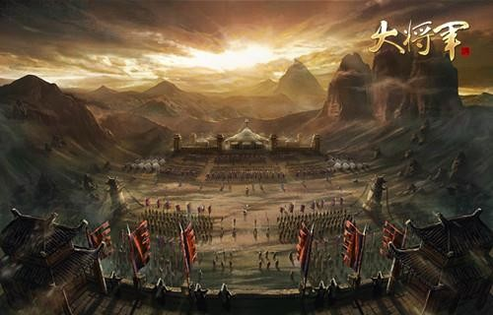
兵临城下，
背水一战，生机无限——这是壮士心；
脚踏实地，巧取豪夺——这是智者心；
戒骄戒躁，不患得失——这是平常心。
十年磨剑试锋芒，百花丛中显芬芳。
纵横考场斩关将，猴年吉祥幸福来！

Slide 4


Slide 5

自信心下，妙笔生花；
好状态中，能力挥洒。
才子赢天下，不露也锋芒，敛于心，展于行，没有最高，只有更高。

Slide 6

祝福同学们：
2016年高考成功！金榜题名！
心想事成！前程似锦！

